Slide 1
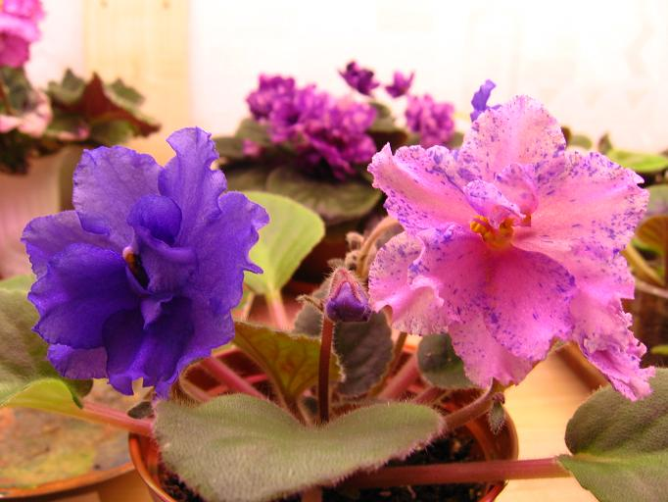
Изменчивость организмов.

Slide 2
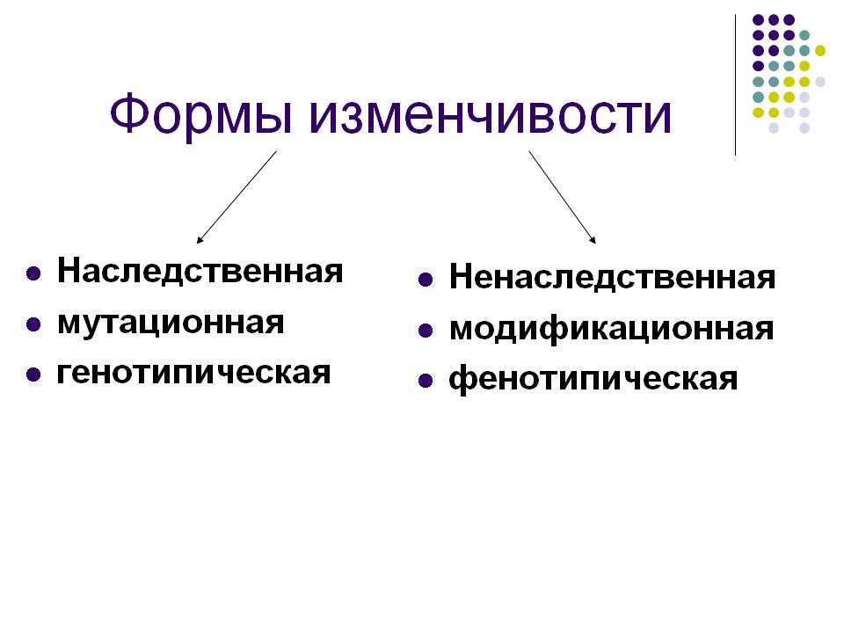

Slide 3
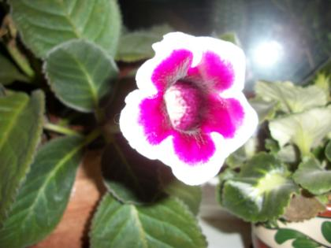
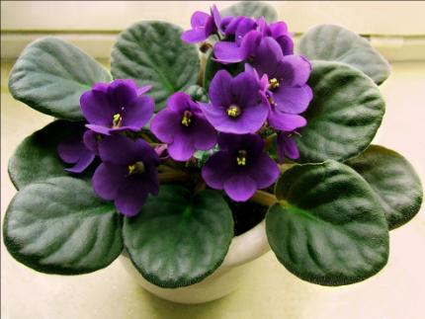
Виды изменчивости
Свойство организмов приобретать новые признаки называется изменчивостью.
Различают два вида изменчивости:
модификационную ( фенотипическую)
и наследственную ( генотипическую)

Slide 4
Модификационная изменчивость.
Все признаки организма определяются комбинацией генов, составляющих его генотип. Однако гены постоянно испытывают воздействие со стороны внешней среды и степень проявления действия генов может быть различной.
Изменения организма, которые не передаются по наследству, но зависят от окружающей среды – модификации, а вид изменчивости- модификационная.

Slide 5
Примеры.
Классическим примером модификационной изменчивости является растение стрелолист, которое имеет три вида листьев: листья, растущие под водой- лентовидные, листья, расположенные на воде – овальные, а те, что над водой имеют форму стрелы.
Одуванчики, растущие на лугу и на дороге разные по виду и форме, но имеют один генотип.

Slide 6
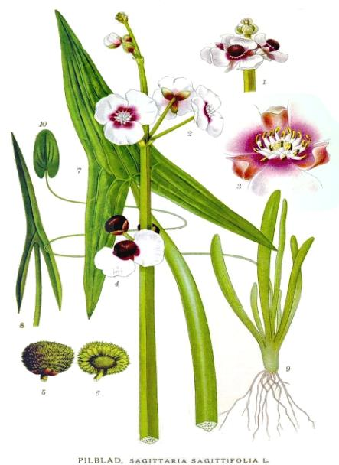
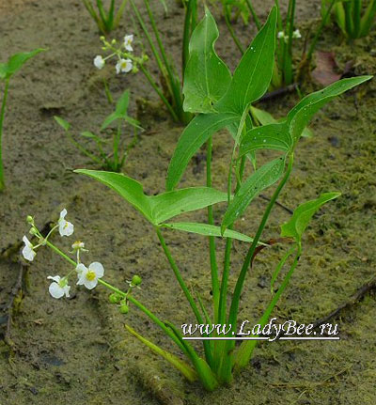
Стрелолист.

Slide 7


Slide 8
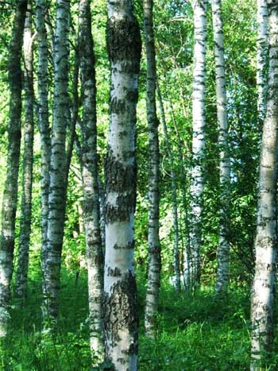
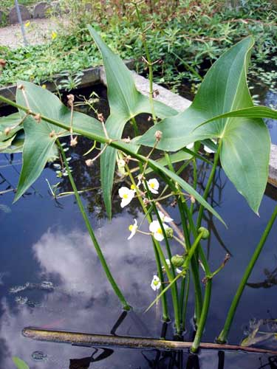
Березовый лес и болото.

Slide 9
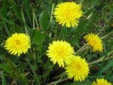
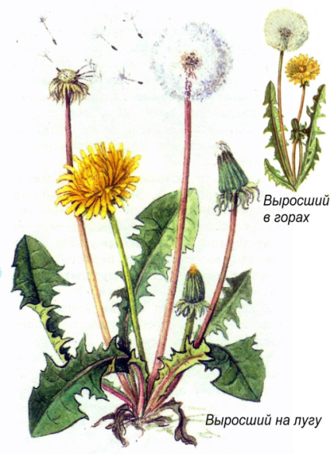
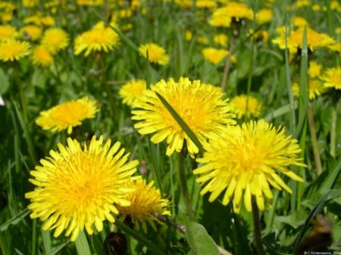
Одуванчики.

Slide 10
Норма реакции.
Пределы модификационной изменчивости какого- либо признака называют нормой реакции.
Норма реакции передается по наследству.
Наследуется не сам признак, а способность проявлять этот признак в зависимости от условий среды.

Slide 11
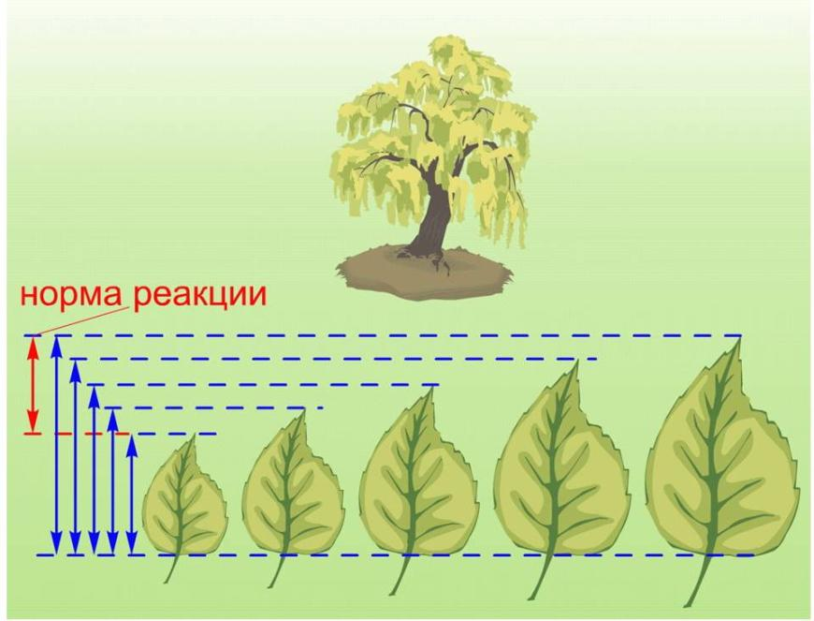

Slide 12
Выводы:
Модификационные изменения не передаются по наследству.
Модификационые изменения возникают у разных организмов и зависят от воздействия среды.
Модификационные изменения возможны только в пределах нормы реакции.

Slide 13
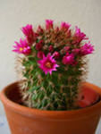
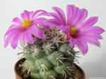
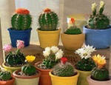
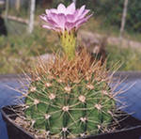
Кактусы

Slide 14
Ответьте на вопросы:
1. Что такое модификационная изменчивость?
2. Приведите примеры фенотипической изменчивости.
3. Что такое норма реакции?
4. Что передается по наследству: норма реакции или фенотипическая изменчивость?
5. Можно ли изменить норму реакции?

